Slide 1
Projekts “Poga”
Arvils Roderts 11. klase

Slide 2
Problēma:
Man/maniem brāļiem ir garlaicīgi.
Gibu tērēt laiku darot kaut ko bezjēdzīgu.

Slide 3
Izpētes metode
Intervija

Slide 4
Intervijas jautājumi:
Ko tu vēlētos darīt kad tev ir garlaicīgi?
Vai tev patīk “cookie clicker” tipa spēles?

Slide 5
Intervijas atbildes:
Filips
  Spēlēt spēles
  Neesmu spēlējis
Arturs
  Spēlēt spēles
  jā
Lukas
  Spēlēt roblox
  Jā
Ervīns
  Strādāt pie viena no maniem projektiem
  nē

Slide 6


Slide 17
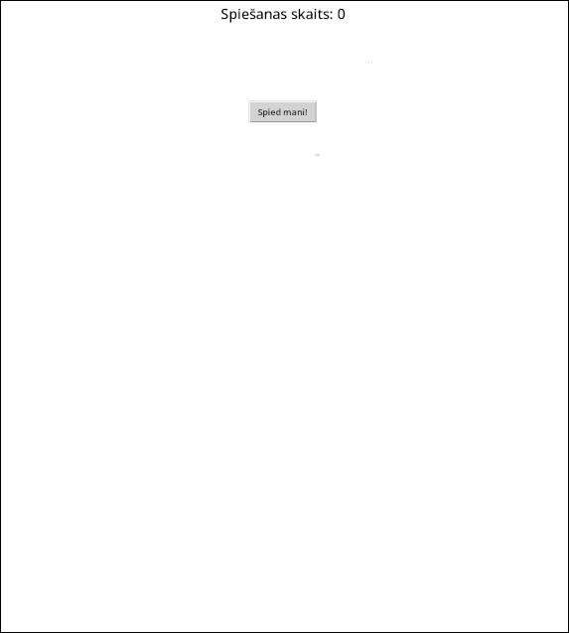
V1.0
chrome://vivaldi-webui/startpage?section=Speed-dials&background-color=#000000

